Slide 1

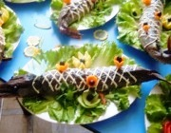
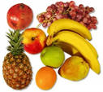
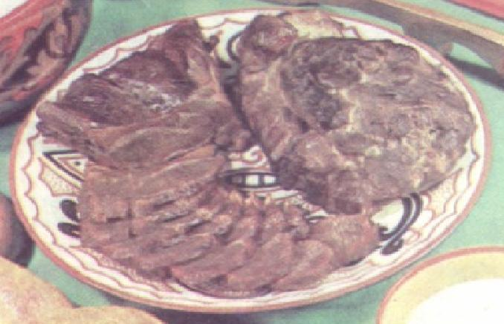
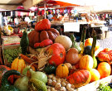
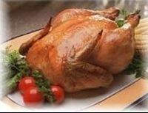
Ашық сабақ
Тақырыбы: “Тамақтанудың маңызы. Тағамдық өнімдер және қоректік заттар”

Slide 2
Блімділік: Тамақ құрамы мен маңызы, ақуыз, май, көмірсу, минералдар, дәрумендер туралы түсініктер беру.
Дамытушылық: Тамақ құрамы балалардың ағзасын өсіруге, дамытуға әсері мен маңызы туралы білімдерін кеңейту, дамыту.
Тәрбиелік: «Ас – адамның арқауы» екенін, адам тамақтану үшін тіршілік етпейтінін, тіршілік үшін тамақтануын түсіндіру, әдетті түсінікті қалыптастыру.

Slide 3
Үй тапсырмасы
Тыныс алу мүшелерінің аурулары

Slide 4
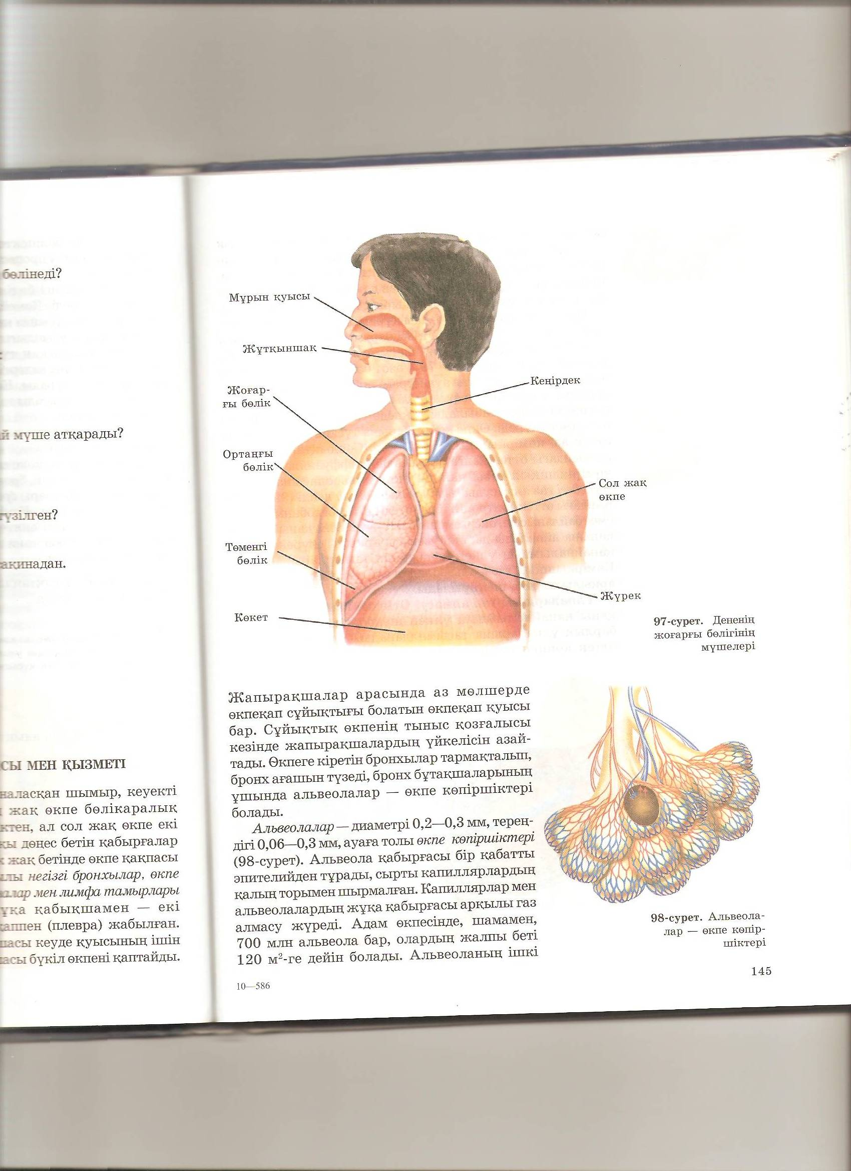

Тест
1. Газ алмасу өтетін жер
а) көмекей;
ә) ауа тамыр;
б) өкпе көпіршігі;
в) кеңірдек;

Slide 5
2. Тыныс алу мүшелерінің ауруына жататыны: а) кариес; ә) рахит; б) туберкулез; в) сколиоз.

Slide 6
3. Адам өкпесінің орташа тіршілік сыйымдылығы: а) 1000см³; ә) 2000см³; б) 3500см³; в) 500см³;

Slide 7
4. Тыныс алғандағы ауаның микробтар мен шаң – тозаңнан тазаруы, жылынуы: а) мұрын қуысында; ә) ауа тамырда; б) өкпеде; в) өкпе көпіршігінде;

Slide 8
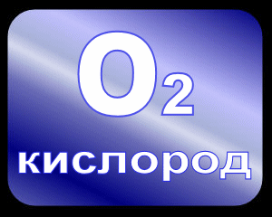
5. Адам тыныс алуына қажетті газ: а) азот; ә) оттек; б) көмірқышқыл газы; в) азот (II) оксиді;
Оттек

Slide 9
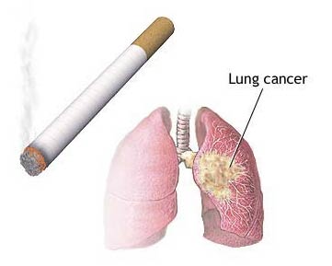
6. Шылым шегу зардабынан болатын өкпе ауруы: а) силикоз; ә) СПИД; б) обыр (рак); в) тұмау;

Slide 10
Қызығушылықты арттыру
Денсаулық

Slide 11
Салауатты өмір салтын насихаттау, дені сау ұрпақ тәрбиелеу
бүгінгі күннің басты талабы.
«Дені сау ұрпақ – мемлекет байлығы»

Slide 12
МИНЕРАЛДЫ ТҰЗДАР
ДӘРУМЕНДЕР
НӘРУЫЗДАР
СУ
ТАҒАМНЫҢ
ҚҰРАМЫ
МАЙЛАР
КӨМІРСУЛАР

Slide 13
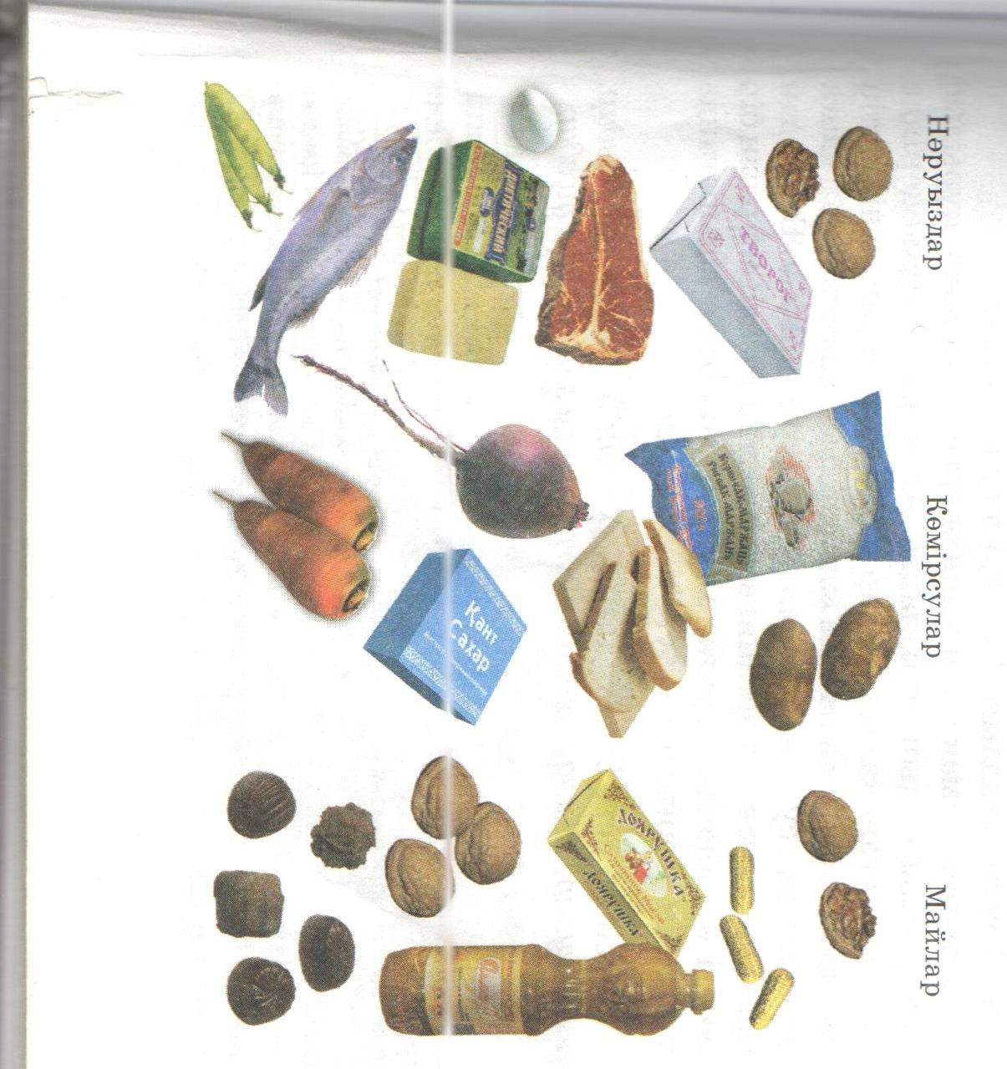
Тамақ құрамына кіретін қорек заттар.

Slide 14
АҒЗАҒА ҚАЖЕТТІ БАРЛЫҚ
ҚОРЕКТІК ЗАТТАРДЫҢ ҚАМТЫЛУЫ:
НӘРУЫЗ 15-20% ТӘУЛІКТІК МӨЛШЕРІ 100 грам
КӨМІРСУ 0,5% ТӘУЛІКТІК МӨЛШЕРІ 450 -500 грам
МАЙЛАР 19% ТӘУЛІКТІК МӨЛШЕРІ 80 – 90 грам
МИНЕРАЛДЫ
ТҰЗДАР 4,5% ТӘУЛІКТІК МӨЛШЕРІ 5 – 6грам
СУ 60 -65% ТӘУЛІКТІК МӨЛШЕРІ 1,5 -2,6 литр

Slide 15
Нәруыз - адам ағзасын құрастырушы. Адам қалыпты өмір сүріп, дұрыс жұмыс атқару үшін құрамында бір күндік нәруыз мөлшері 100 - 120 гр. қажет.
Нәруыз мына тағамдарда кездеседі
- Сүт тағамдарында ---------- Жұмыртқада
- Қара бидай нанында ------- Бұршақ
- Фасоль -------------------------- Соя
- Арахис -------------------------- Жаңғақ
- Саңырауқұлақ ----------------- Ет
- Балық

Slide 16
Көмірсу мына тағамдарда кездеседі
- Нан ------------------------- Картоп
- Бидай жармасы -------- Банан
- Қант ------------------------ Бал
- Жеміс - жидек --------- Ботқа
- Күріш --------------------- Тары
- Өсімдік майы -------- Жануар майы

Slide 17




Витаминдерді қандай тағамдардан аламыз?

Slide 18
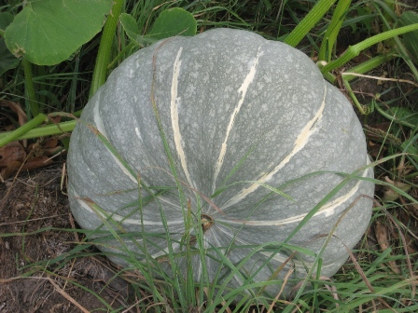
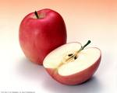

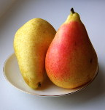
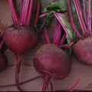
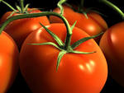

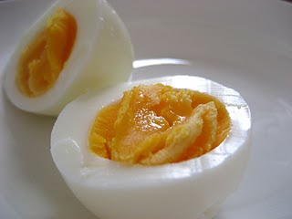


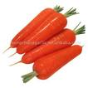

витамині

Slide 19
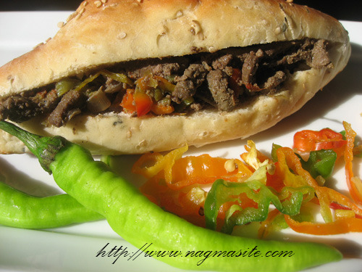
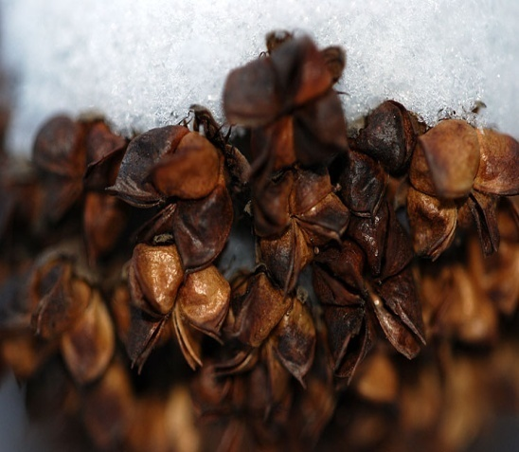
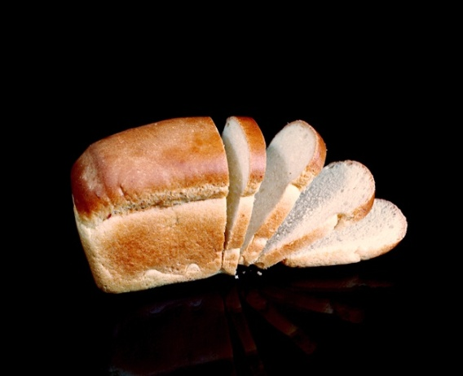
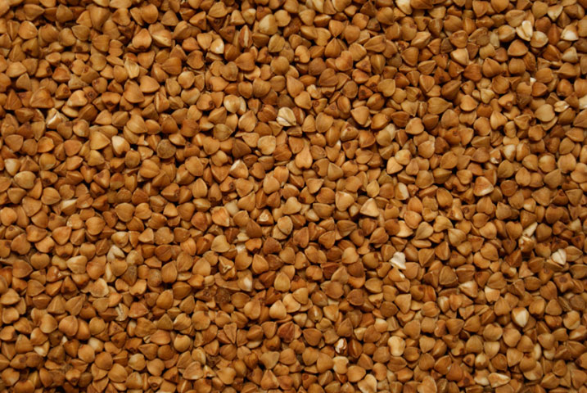
витамині

Slide 20
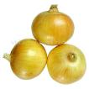

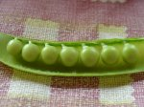

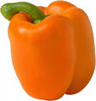
витамині

Slide 21
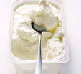
витамині

Slide 22
Есеп №1.
Егер бір адамға тәулігіне 6 грамм тұз жеткілікті болса, әр отбасыға бір аптада, бір
айда қандай мөлшерде тұз жұмсалады? Әр оқушы өз отбасына есептеп шығаруға болады.
Жауабы: 1 топ
(6 г х отбасы саны) х 7 = 6 х 2 х 7 = 84г
х30= 6 х 2 х 30= 360 г
2 топ
х7= 6 х 3 х 7= 126г
(6 г х отбасы саны) х 30 = 6 х 3 х 30 = 540 г

Slide 23
Есеп №2.
Тамақтанған кезде әр адам 1 грамм нанды шығындайды. 50 000 халқы бар елді мекенде бір жылда қанша нан шығындалады?
Жауабы:
А) (1 г • 4 мезгіл) • 50 000 = 4 х 50 000 = 200 000 г = 200 кг.
Ә) 200 кг • 365 күн = 73 000 кг = 73 т

Slide 24

Мықты болсаң,
тауып көр!

Slide 25
1
Ас
Тоқ
2
Тағам
3
Сорпа
4
Тамақ

Slide 26

Ас қадірін тоқ білмейді

Slide 27
1
Шекер
Бетке
2
Тұздық
3
Нан
4
Ет

Slide 28
Ет етке, сорпа бетке

Slide 29
1
Ұрыс
Тәтті
2
Араз
3
Тату
4
Керіс

Slide 30
Тату үйдің тамағы тәтті

